Slide 1
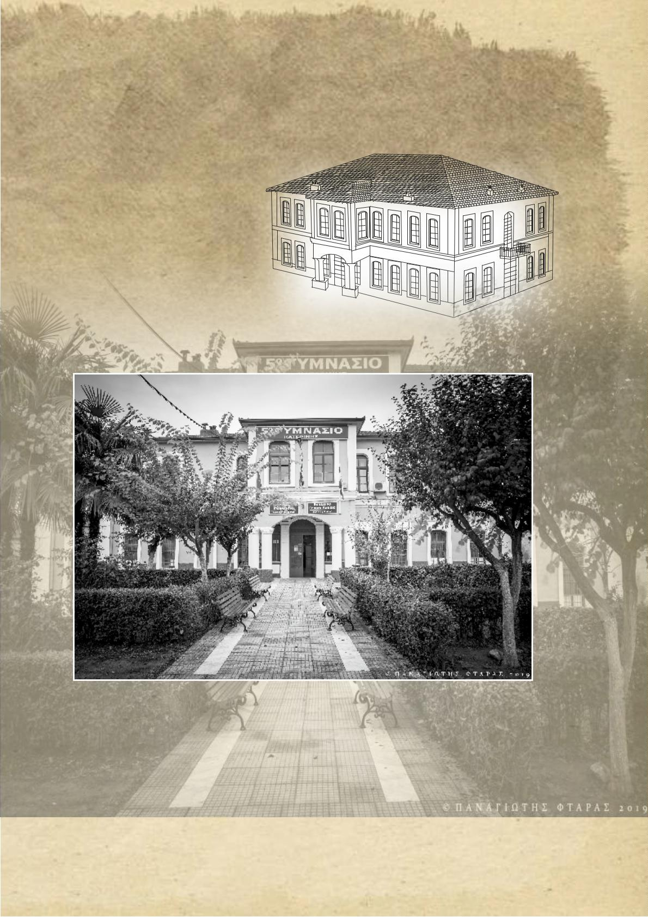
5ꢀ^{ο}ꢀΓυμνάσιοꢀΚατερίνης
Λεύκωμαꢀ
Σχολικόꢀέτος
2021-2022
Το αναμνηστικό Λεύκωμα, είναι δώρο καρδιάς για κάθε απόφοιτο
της Γ΄Γυμνασίου εκ μέρους των Γονέων.
Ο Σύλλογος Γονέων και Κηδεμόνων 5ου Γυμνασίου Κατερίνης

Slide 2
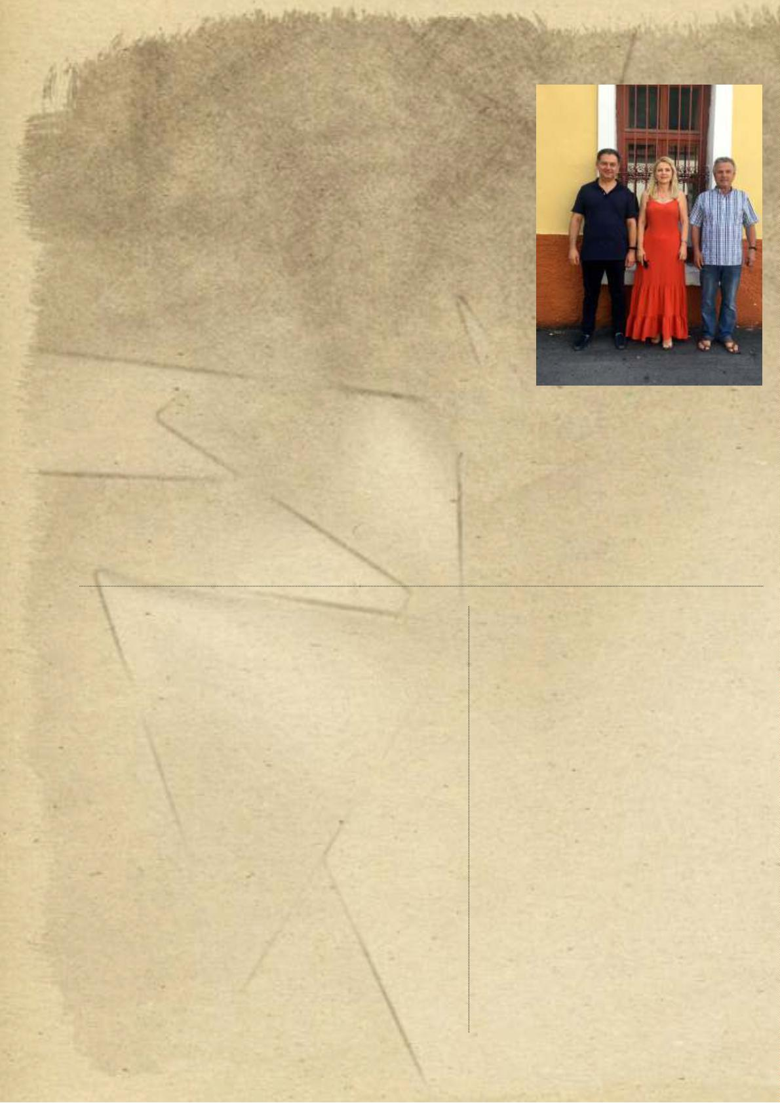
Χαιρετισμός Διευθύντριας
Αγαπητά μας παιδιά,
Έφτασε η στιγμή της αποφοίτησής σας από το ιστορικό 5
ο
Γυμνάσιο Κατερίνης. Τώρα ξεκινά για την καθεμία και τον καθένα
από εσάς ένα νέο, ξεχωριστό και όμορφο ταξίδι προς την κατάκτηση
της γνώσης με προορισμό που εσείς θα επιλέξετε. Με τα εφόδια, τις
γνώσεις, τις αρχές και τις αξίες που αποκτήσατε από το σχολείο μας
και από τις οικογένειές σας, έχοντας στο μυαλό σας τις συμβουλές
όλων μας, προσπαθήστε να θέσετε στόχους υψηλούς και να
κατακτήσετε νέα πεδία με γνώμονα την ηθική και το σεβασμό προς
τον εαυτό σας και προς τους άλλους. Μην αφήσετε καμιά αδυναμία να
εμποδίσει την εξέλιξή σας και µην εγκαταλείψετε ποτέ τα όνειρά σας.
Το μέλλον σας ανήκει, αρκεί να το αξιοποιήσετε δημιουργικά.
Στο δρόμο σας μπορεί να συναντήσετε εμπόδια και δυσκολίες,
αλλά εσείς συνεχίστε να κοιτάζετε και να στοχεύετε ψηλά,
γνωρίζοντας ότι την πορεία σας την καθορίζετε πρώτα από όλα εσείς
οι ίδιοι με τις φιλοδοξίες και τις προσπάθειές σας. Κανένας στόχος,
κανένα όνειρο δεν είναι άπιαστο, όταν το θέλετε, όταν προσπαθείτε,
όταν πάτε ενάντια σε φόβους και εμπόδια και τολμάτε. Κρατήστε στον νου σας τα λόγια του Goethe «Ό,τι
έχεις ονειρευτεί, μπορείς να το κάνεις. Ξεκίνα το. Η τόλμη έχει ομορφιά, δύναμη και μαγεία μέσα της».
Οι αποχωρισμοί είναι δύσκολοι. Μοιραστήκαμε μαζί σας σε συνθήκες πρωτόγνωρες, εν μέσω
πανδημίας, αγωνίες, χαρές, δυσκολίες, απογοητεύσεις, συνεργασίες. Θυμώσαμε, γελάσαμε,
συγκινηθήκαμε. Να ξέρετε όμως ότι κουβαλάτε μαζί σας ένα κομμάτι από την καρδιά μας, την αγάπη μας
και την ευχή να κάνετε πράξη τα όνειρά σας. Με δύναμη, υπομονή και θάρρος εύχομαι να συνεχίσετε τον
αγώνα σας για ότι καλύτερο επιθυμείτε στη ζωή σας!
Καλή πρόοδο! Τύχη Καλή στη ΖΩΗ ΣΑΣ!
Η Διευθύντρια του 5 Γυμνασίου Κατερίνης
ο
Ελένη Σαμαρά, Φιλόλογος, ΠΕ 02
Αγαπητά μου παιδιά,
Τρεις δύσκολες σχολικές χρονιές, από το 2019 έως το 2022,
έλαβαν τέλος. Περάσαμε τους κουραστικούς μήνες του
εγκλεισμού, λόγω Κόβιντ, με μαθήματα εξ αποστάσεως και
τα καταφέραμε. Η κόπωση ήταν φανερή σε όλους, μαθητές
και καθηγητές, αλλά η αισιοδοξία για το μέλλον δεν χάνεται.
Ο κύκλος των γυμνασιακών χρόνων, ένας κύκλος που άνοιξε
όταν ήρθατε πρωτάκια, με τα μάτια γεμάτα απορία και τις
καρδιές να χτυπούν, τώρα κλείνει, αφού αποχωρείτε έχοντας
γίνει κοπέλες και παλικάρια. Δεν είναι δα και μικρό πράγμα.
Αγαπητοί μου μαθητές, έφτασε η ώρα να
αποχαιρετήσετε το γυμνάσιο και να
Σας αποχαιρετώ με τις πιο εγκάρδιες ευχές και σας εύχομαι κάθε ανοίξετε τα φτερά σας για το μεγαλύτερο
επιτυχία στη μετέπειτα μαθητική σας πορεία. Να σχολείο, το λύκειο.
θυμάστε πως πρέπει πάντα να κάνετε όνειρα, να βάζετε
Να θυμάστε ότι το ταξίδι της γνώσης
στόχους και να προσπαθείτε να τους υλοποιείτε είναι κοπιαστικό και πολλές φορές έχει
αγωνιζόμενοι με όλη τη δύναμη του νου και της ψυχής. εμπόδια. Αλλά οδηγεί στο όνειρο.
Πάντα όμως με ήθος και αξιοπρέπεια. Να είστε μαχητές
Μην φοβηθείτε τις δυσκολίες, μην σας
στη ζωή, διότι αυτούς καμία δυσκολία ή εμπόδιο δεν κάμψουν τα εμπόδια. Ταξιδέψτε μακριά,
μπορεί να τους απογοητεύσει ή τους κάμψει. Αντιθέτως,
μπορεί μόνο να τους κάνει καλύτερους και να τους
πεισμώσει για περαιτέρω προσπάθεια.
κυνηγήστε το όνειρό σας και δώστε του
ζωή!
Με την αγάπη μου και την ευχή μου!
Αναστάσιος Αετόπουλος, ΠΕ 80
Υποδ/ντης 5^{ου} Γυμνασίου Κατερίνης
Σταυρίδη Θεόδωρος, ΠΕ 04.01
Υποδ/ντης 5^{ου} Γυμνασίου Κατερίνης

Slide 3
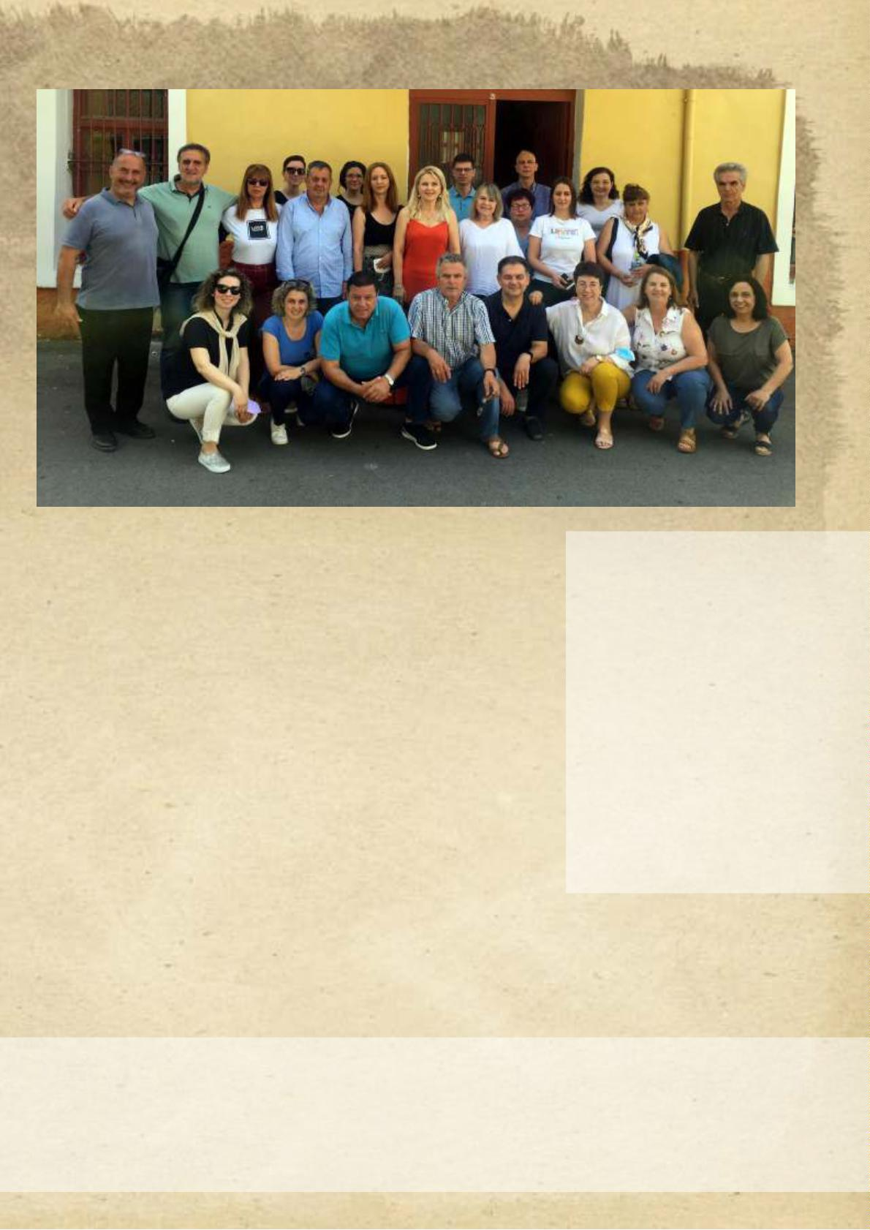
Εκπαιδευτικό Προσωπικό 2021-22
Διευθύντρια:
Σαμαρά Ελένη, Φιλόλογος
Υποδιευθυντής Α΄: Αετόπουλος Τάσος, Οικονομίας
Υποδιευθυντής Β΄: Σταυρίδης Θεόδωρος, Φυσικός
Δεκαπενταμελές
Θεολόγοι:
Φιλόλογοι:
Καλογριά Ελένη- Γκουτζιούλης Αντώνιος
Αντωνιάδου Άννα –Μακρή Δήμητρα -
Μιχοπούλου Αικατερίνη- Οικονόμου Όλγα –
Παπαδοπούλου Βαρβάρα – Πλατσά Ελένη –
Σαλίμπα Ειρήνη- Στεφανίδου Αγάπη-
Τόκας Αστέριος
1 - ΓΚΟΥΜΑΣ ΔΗΜΗΤΡΙΟΣ
2 - ΦΤΕΡΓΙΩΤΗΣ ΓΕΩΡΓΙΟΣ
3 - ΦΤΕΡΓΙΩΤΗΣ ΔΗΜΗΤΡΙΟΣ
4 - ΘΕΟΧΑΡΗΣ ΠΑΝΑΓΙΩΤΗΣ
5 - ΤΖΕΛΟ ΔΗΜΗΤΡΗ
6 - ΠΙΠΙΛΗ ΑΝΝΑ
7 - ΚΑΤΣΙΜΠΟΥΡΑΣ ΓΕΩΡΓΙΟΣ
8 - ΤΑΤΟΛΑ ΔΗΜΗΤΡΑ
9 - ΑΝΑΣΤΑΣΙΑΔΗΣ ΧΡΗΣΤΟΣ
10 - ΣΚΟΥΡΑΣ ΔΗΜΗΤΡΙΟΣ
11 - ΚΩΝΣΤΑΝΤΙΝΙΔΗΣ ΣΤΑΥΡΟΣ
12 - ΠΑΠΑΣ ΑΝΤΩΝΙΟΣ
13 - ΜΟΥΤΣΑΡΙΚΑΔΗΜΗΤΡΑ
14 - ΜΑΜΑΛΗ ΣΟΦΙΑ
15 - ΧΑΡΜΠΗ ΕΒΙΤΑ – ΣΟΦΙΑ
Μαθηματικοί:
Παπανικολάου Νικόλαος – Αθανασιάδης Αχιλλέας-
Ντάμπος Ιωάννης
Φυσικοί:
Σταυρίδης Θεόδωρος
Γεωλογίας:
Χημικοί:
Μαμούρη Αικατερίνη
Αγγλικών:
Αλεξιάδου Βάσω
Γαλλικών:
Γερμανικών:
Πληροφορικής:
Τεχνολογίας:
Σιούλα Κική – Τασοπούλου Μαρία
Αμανατίδης Νικόλαος
Μαρκοπούλου Φιλιώ – Παντεκίδου Ειρήνη
Γεωργαντοπούλου Μαρία – Πατσαρίκας Νικόλαος
Ηλιόπουλος Γεώργιος – Μηνασίδης Αριστοτέλης
Φυσικής Αγωγής: Σιδηρόπουλος Παναγιώτης – Κατσαβούνη Σμαρώ
Οικιακής Οικονομίας: Αετόπουλος Τάσος
Μουσικής:
Νομικών:
Καλλιτεχνικών:
Σχ. Ν. ΠΕ 25 :
Γραμματεία:
Ματθαίου Όλγα
Γκούτζας Δημήτρης
Μαρκόπουλος Γιώργος
Τσικμή Ελευθερία
Κάνουρα Ελπίδα ΠΕ 11
Προσωπικό Καθαριότητας:
Τσαουσίδου Αθηνά, Νταούκα Πηνελόπη
Δ.Σ. ΣΥΛΛΟΓΟΥ ΓΟΝΕΩΝ & ΚΗΔΕΜΟΝΩΝ
ΒΟΥΝΙΣΙΟΣ ΧΡΙΣΤΟΣ - ΠΡΟΕΔΡΟΣ
ΓΕΩΡΓΟΥΛΗ ΛΕΝΑ – ΑΝΤΙΠΡΟΕΔΡΟΣ
ΕΛΕΥΘΕΡΙΑΔΟΥ ΣΗΜΕΛΑ – ΓΡΑΜΜΑΤΕΑΣ
ΣΑΒΒΙΔΟΥ ΕΥΗ – ΤΑΜΙΑΣ
ΚΑΡΑΔΗΜΟΣ ΔΙΟΝΥΣΙΟΣ - ΚΟΣΜΗΤΩΡ

Slide 4
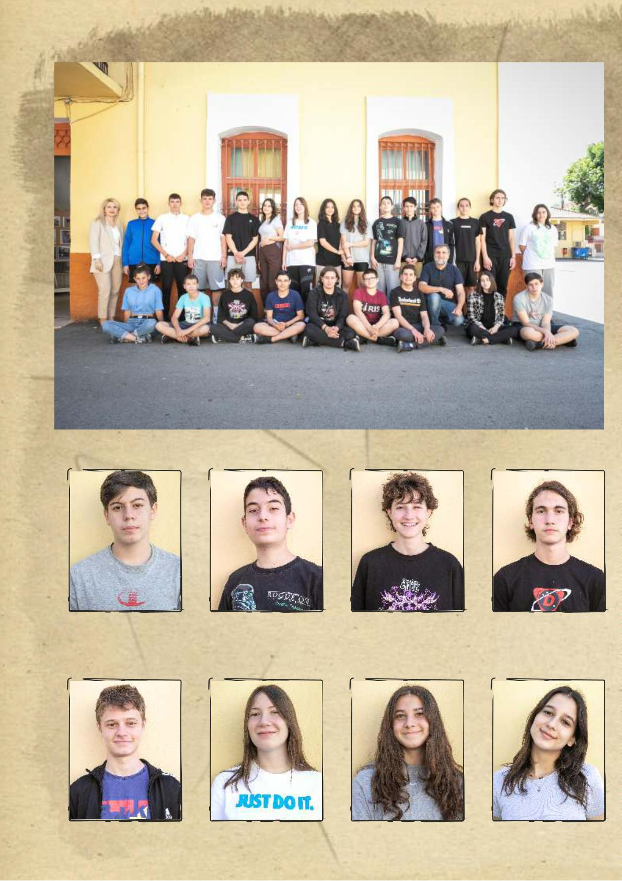
Γ
1
ΑΝΑΣΤΑΣΙΑΔΗΣ
ΙΩΑΝΝΗΣ
ΒΑΚΑΣΙΡΗΣ
ΚΩΝΣΤΑΝΤΙΝΟΣ
ΒΑΣΑΔΗΣ
ΚΡΙΣΤΙΝΑ
ΒΑΣΑΛΟΣ
ΒΑΣΙΛΕΙΟΣ
ΒΟΥΝΙΣΙΟΣ
ΚΩΝΣΤΑΝΤΙΝΟΣ
ΓΑΖΕΤΗ
ΘΕΑΝΩ
ΓΕΛΑΣΤΟΠΟΥΛΟΥ
ΔΗΜΗΤΡΑ
ΓΕΡΑΣΗ
ΦΑΝΗ

Slide 5
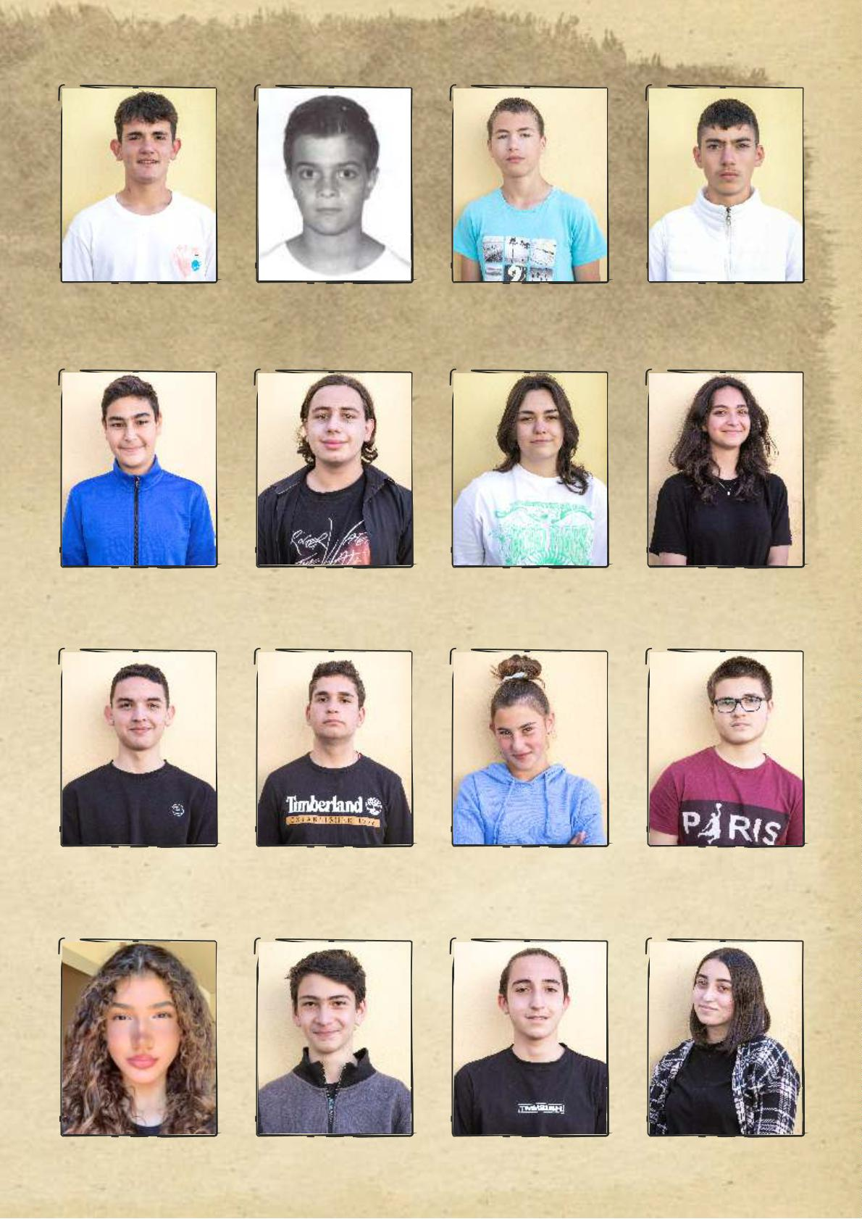
ΓΚΟΥΜΑΣ
ΔΗΜΗΤΡΙΟΣ
ΓΚΟΥΤΖΑΣ
ΟΔΥΣΣΕΑΣ
ΓΟΥΤΣΙΟΣ
ΔΗΜΗΤΡΙΟΣ
ΔΗΜΟΠΟΥΛΟΣ
ΒΑΣΙΛΕΙΟΣ
ΕΛΕΚΙΔΗΣ
ΧΡΗΣΤΟΣ
ΖΑΠΟΥΝΙΔΗΣ
ΧΑΡΑΛΑΜΠΟΣ
ΖΟΥΜΠΑΝΙΩΤΗ
ΓΕΩΡΓΙΑ
ΖΟΥΝΖΟΥΡΑ
ΠΑΡΑΣΚΕΥΗ
ΘΕΟΧΑΡΗΣ
ΠΑΝΑΓΙΩΤΗΣ
ΚΑΛΑΪΤΖΙΔΗΣ
ΘΩΜΑΣ ΠΑΝΑΓΙΩΤΗΣ
ΚΑΛΑΪΤΖΙΔΟΥ
ΧΡΙΣΤΙΝΑ
ΚΑΛΟΥΛΗΣ
ΑΓΓΕΛΟΣ
ΚΑΡΑΓΕΩΡΓΟΥ
ΣΟΦΙΑ
ΚΕΣΙΔΗΣ
ΒΑΣΙΛΕΙΟΣ
ΝΤΕΛΑΣ
ΝΕΚΤΑΡΙΟΣ
ΟΥΖΑ
ΡΕΒΕΚΚΑ

Slide 6
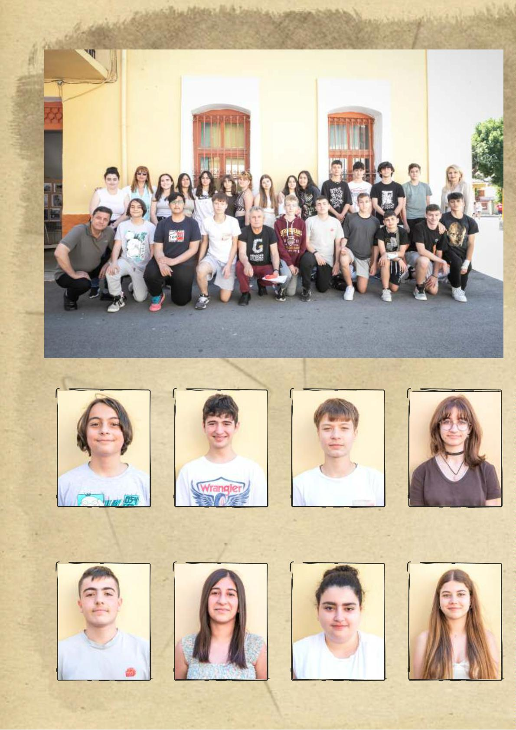
Γ
2
ΑΠΟΣΤΟΛΙΔΗΣ
ΜΙΧΑΗΛ
ΚΑΤΣΑΒΟΣ
ΕΛΕΥΘΕΡΙΟΣ
ΚΡΑΓΙΟΠΟΥΛΟΣ
ΓΕΩΡΓΙΟΣ
ΚΤΕΝΙΔΟΥ
ΚΩΝΣΤΑΝΤΙΝΑ
ΛΑΠΑΣ
ΚΩΝΣΤΑΝΤΙΝΟΣ
ΜΑΜΑΛΗ
ΣΟΦΙΑ
ΜΑΤΖΟΥΡΑΝΗ
ΠΑΝΑΓΙΩΤΑ
ΜΟΥΤΣΑΡΙΚΑ
ΔΗΜΗΤΡΑ

Slide 7
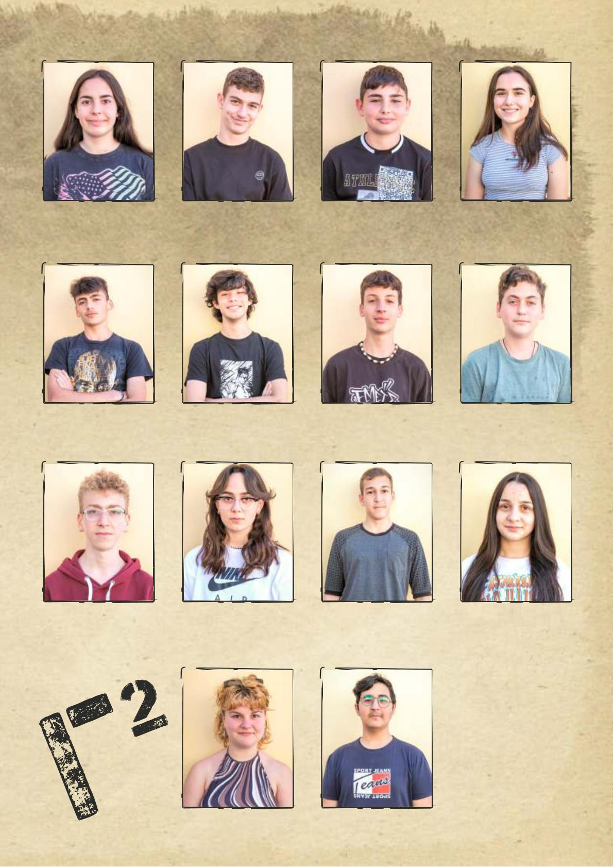
ΜΠΟΥΡΟΝΙΚΟΥ
ΕΥΘΑΛΙΑ
ΜΩΥΣΙΔΗΣ
ΕΥΣΤΑΘΙΟΣ
ΝΙΚΟΛΑΪΔΗΣ
ΠΑΡΑΣΚΕΥΑΣ
ΝΤΡΟΥΦΛΙΑ
ΔΗΜΗΤΡΑ
ΠΑΝΤΟΥΛΗΣ
ΠΑΝΑΓΙΩΤΗΣ
ΠΑΠΑΔΟΠΟΥΛΟΣ
ΑΘΑΝΑΣΙΟΣ ΓΕΩΡΓΙΟΣ
ΠΑΠΑΣ
ΑΝΤΩΝΙΟΣ
ΠΑΡΑΣΚΕΥΑΪΔΗΣ
ΗΛΙΑΣ
ΠΑΥΛΙΔΗΣ
ΙΩΑΝΝΗΣ
ΠΙΠΙΛΗ
ΑΝΝΑ
ΣΑΜΟΘΡΑΚΗΣ
ΖΑΧΑΡΙΑΣ
ΣΤΑΥΡΙΔΟΥ
ΜΑΡΙΑ-ΕΙΡΗΝΗ
ΤΖΙΑΤΖΙΟΥ
ΑΝΤΙΓΟΝΗ
ΤΣΑΚΙΡΙΔΗΣ
ΠΑΡΗΣ

Slide 8
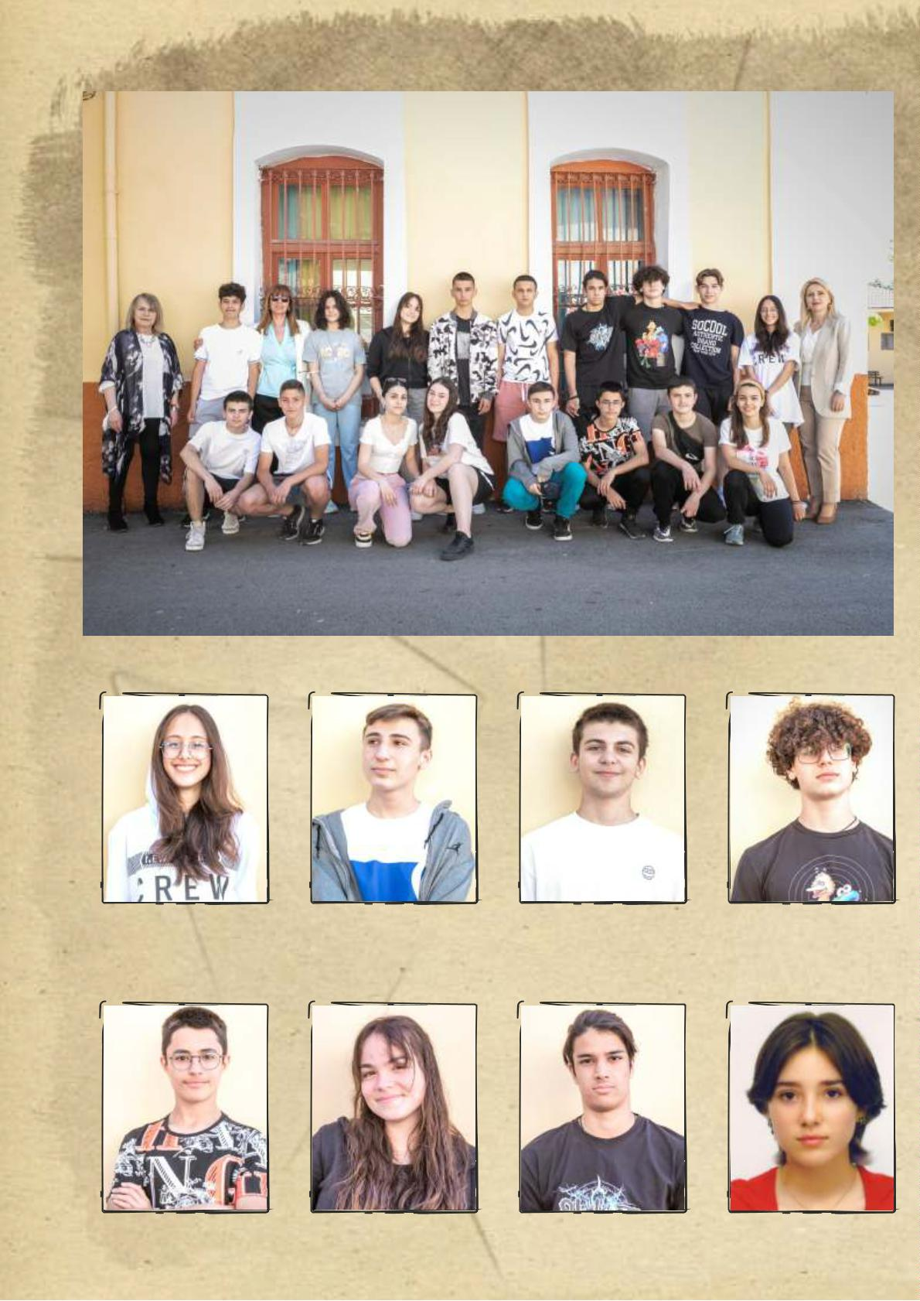
Γ
3
ΑΛΕΞΙΑΔΟΥ
ΒΙΚΤΩΡΙΑ
ΑΝΑΓΝΩΣΤΟΥ
ΑΝΔΡΕΑΣ
ΑΠΟΣΤΟΛΟΥ
ΕΥΡΥΠΙΔΗΣ
ΓΚΟΥΤΖΑΣ
ΔΗΜΗΤΡΙΟΣ
ΔΑΛΑΜΗΤΡΑΣ
ΚΩΝΣΤΑΝΤΙΝΟΣ
ΔΑΛΛΑ
ΕΛΕΥΘΕΡΙΑ
ΔΗΜΗΤΡΙΑΔΗΣ
ΙΟΥΛΙΟΣ ΒΙΚΤΩΡ
ΙΩΑΝΝΟΥ
ΒΙΡΓΙΝΙΑ ΜΑΡΙΑ

Slide 9
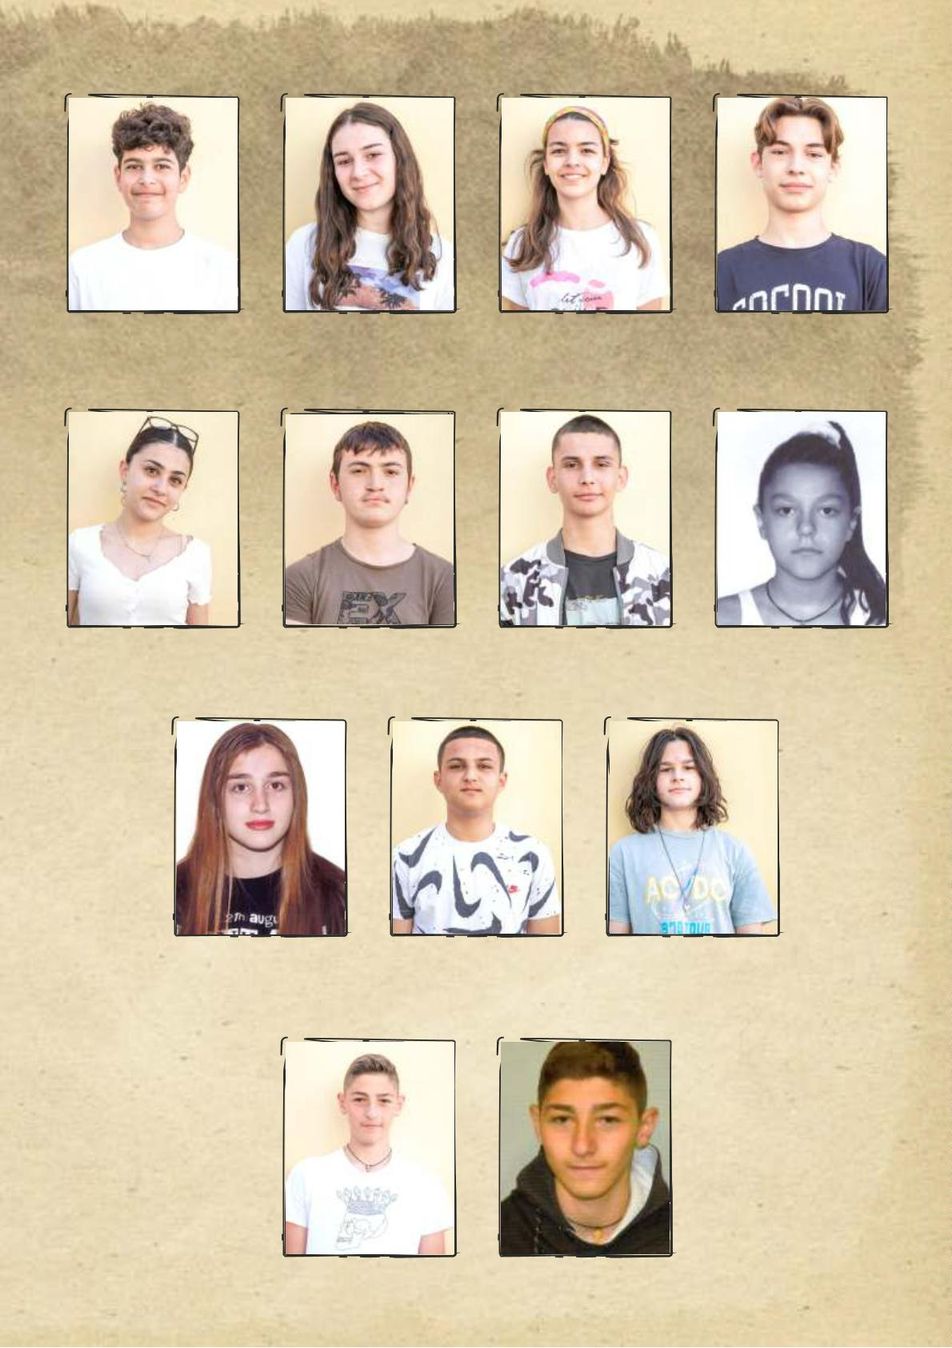
ΚΟΥΤΡΑΣ
ΕΥΑΓΓΕΛΟΣ
ΜΤΣΕΝΤΛΙΣΒΙΛΙ
ΜΑΡΙΑΜΙ
ΠΑΠΟΥΤΣΙΔΟΥ
ΔΑΦΝΗ
ΣΤΕΦΑΝΙΔΗΣ
ΜΑΡΚΟΣ
ΤΑΤΟΛΑ
ΔΗΜΗΤΡΑ
ΤΑΦΑΝΙ
ΕΡΣΙ
ΤΖΕΛΟ
ΔΗΜΗΤΡΗ
ΤΟΥΡΤΑ
ΧΡΙΣΤΙΝΑ ΜΑΡΙΑ
ΤΡΙΑΝΤΑΦΥΛΛΟΠΟΥΛΟΥ
ΒΑΪΑ
ΤΣΑΝΙ
ΡΩΜΑΙΟ
ΤΣΙΑΜΗ
ΠΑΡΑΣΚΕΥΗ-ΑΝΘΙΑ
ΦΤΕΡΓΙΩΤΗΣ
ΓΕΩΡΓΙΟΣ
ΦΤΕΡΙΩΤΗΣ
ΔΗΜΗΤΡΙΟΣ

Slide 10
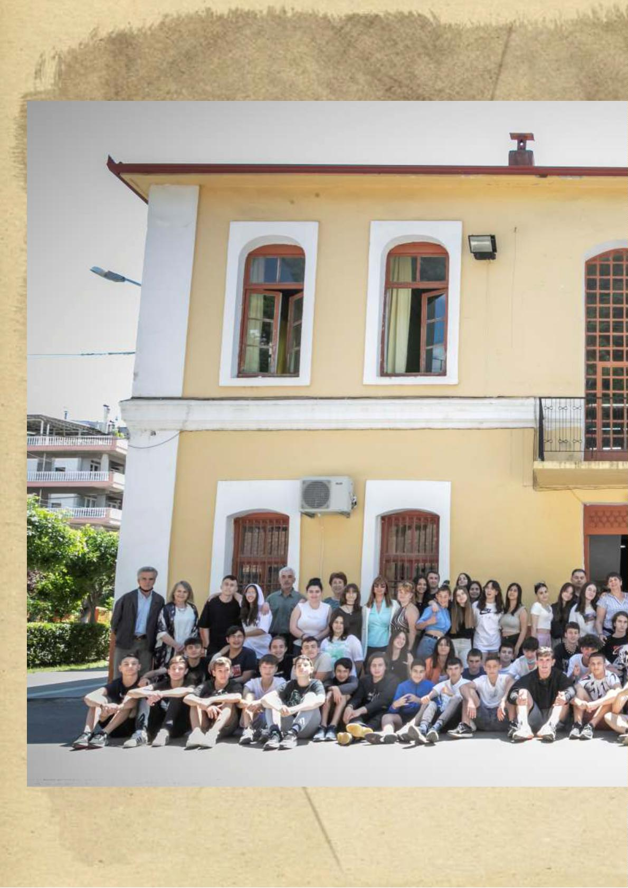

Slide 11
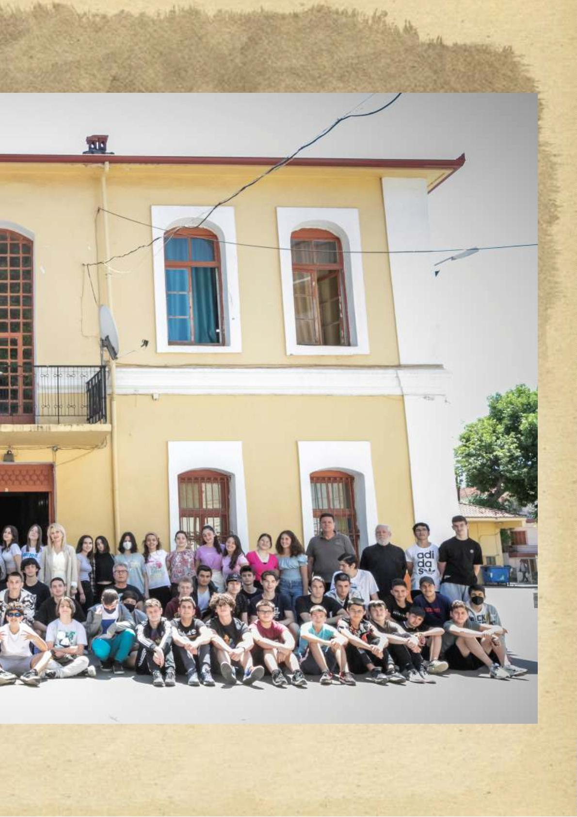

Slide 12
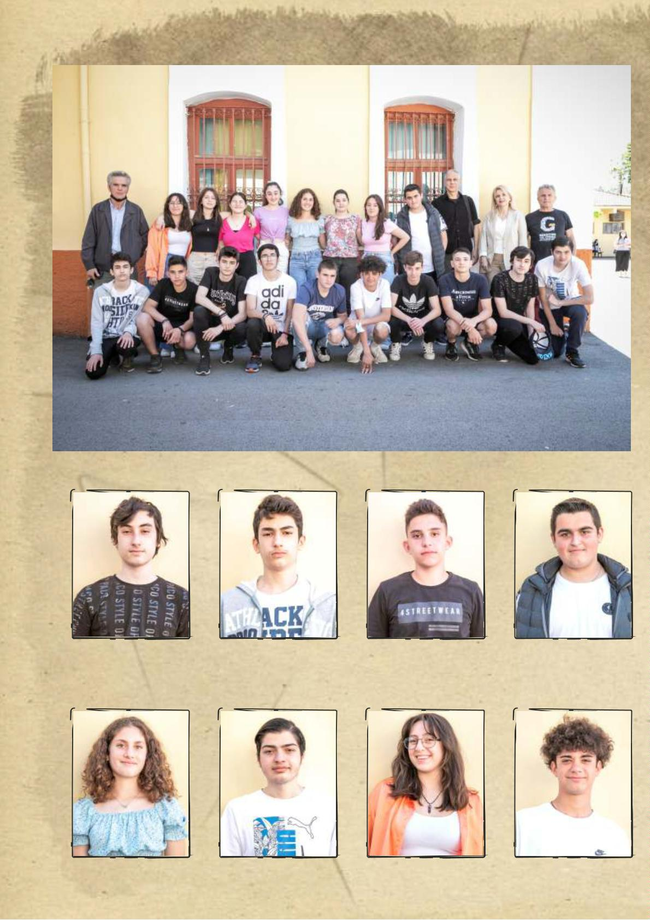
Γ
4
ΒΑΣΙΛΕΙΑΔΗΣ
ΓΕΩΡΓΙΟΣ
ΒΑΣΙΛΕΙΑΔΗΣ
ΑΛΕΞΑΝΔΡΟΣ
ΕΥΘΥΜΙΑΔΗΣ
ΧΑΡΙΛΑΟΣ
ΚΑΤΣΙΜΠΟΥΡΑΣ
ΓΕΩΡΓΙΟΣ
ΚΙΤΣΟΥ
ΕΛΠΙΔΑ
ΚΟΡΟΜΗΛΗΣ
ΜΑΡΙΟΣ-ΓΕΡΑΣΙΜΟΣ
ΚΟΣΚΕΡΙΔΟΥ
ΑΝΑΣΤΑΣΙΑ
ΚΟΥΤΣΟΥΔΑΚΗΣ
ΚΩΝΣΤΑΝΤΙΝΟΣ

Slide 13
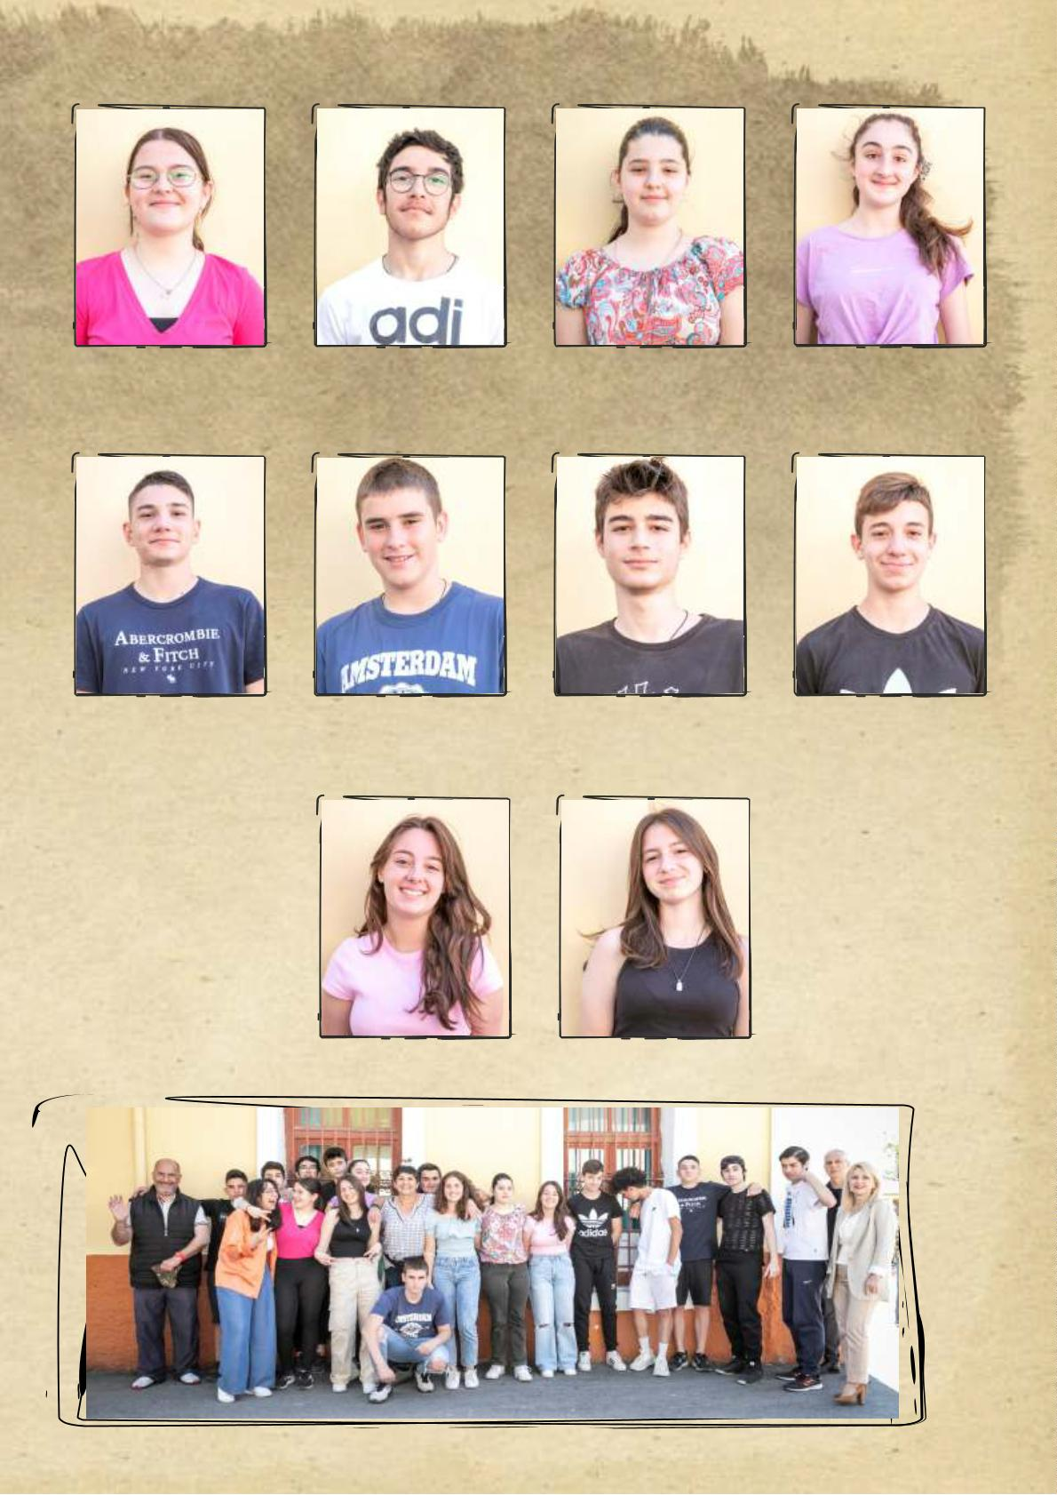
ΜΑΡΓΑΡΙΤΗ
ΣΟΦΙΑ-ΕΙΡΗΝΗ
ΜΠΑΤΣΑΡΑΣ
ΙΩΑΝΝΗΣ
ΠΑΠΑΔΗΜΗΤΡΙΟΥ
ΑΝΝΑ-ΜΑΡΙΑ
ΠΙΠΕΡΙΔΟΥ
ΜΑΡΙΑ
ΠΙΣΑΛΙΔΗΣ
ΝΙΚΟΛΑΟΣ
ΣΑΡΡΗΣ
ΙΩΑΝΝΗΣ
ΣΚΟΥΡΑΣ
ΔΗΜΗΤΡΙΟΣ
ΣΤΕΦΑΝΙΔΗΣ
ΑΝΤΩΝΙΟΣ
Γ
4
ΤΣΙΑΡΔΗ
ΖΩΗ
ΦΙΓΚΟΥ
ΑΜΠΡΑ

Slide 14

Αποχαιρετισμός
Eίπε κάποτε ο Όσκαρ Ουάιλντ : «Μας διδάσκουν να μετράμε. Τα λεπτά, τις ώρες, τις ημέρες, τα χρόνια…
Αλλά κανείς δεν εξηγεί την αξία της στιγμής». Θα μου ήταν αδύνατο αυτή τη στιγμή να παριστάνω τον
αδιάφορο, να προσποιηθώ πως δε θα μου λείψουν τα λεπτά, οι ώρες, οι μέρες που πέρασα μαζί σας.
Αγαπητά μου παιδιά, ήρθε η στιγμή που θα αποχαιρετήσετε το Γυμνάσιο. Ζήσατε εδώ τρία ολόκληρα
χρόνια κατά τα οποία αγωνιστήκατε έχοντας κοινούς στόχους και μια κοινή πορεία.Άλλωστε το Σχολείο
είναι η κύρια πηγή γνώσης. Παράλληλα στοχεύει και στη διαμόρφωση χαρακτήρων. Σήμερα περισσότερο
από πoτέ έχουμε ανάγκη από ανθρώπους καιανθρωπιά. Οι γνώσεις μόνες τους δεν έχουν καμία αξία.
Σήμερα, το Γυμνασιακό σας Ταξίδι φτάνει στο τέλος του. Στην τρίχρονη διαδρομή του, αποκτήσατε
εφόδια για το μέλλον, μοιραστήκατε προβληματισμούς και όνειρα, θέσατε στόχους, μάθατε αρχές και
ιδανικά.
Είστε όλοι σας εξαιρετικά παιδιά, με πολλές δυνατότητες και ικανότητες. Βασιστείτε στις δυνάμεις σας,
πιστέψτε στον εαυτό σας, ανοίξτε τα φτερά σας και τους ορίζοντές σας.
Σας εύχομαι ολόψυχα να προοδεύσετε στη ζωή σας και να είστε πάντα υγιείς κι ευτυχισμένοι. Μην
ξεχάσετε όμως να είστε και άνθρωποι. Σωστοί άνθρωποι. Να έχετε πάντα το θάρρος της γνώμης σας και να
αναγνωρίζετε τα λάθη σας. Να μην αδικήσετε ποτέ τους άλλους αλλά ούτε και τον εαυτό σας. Να επιλέγετε
πάντα το σωστό και να υποστηρίζετε το δίκαιο γιατί μόνο τότε θα έχετε τη συνείδησή σας καθαρή.
Άλλωστε, η κοινωνία μας μπορεί να έχει ανάγκη από επιστήμονες, αλλά περισσότερη ανάγκη έχει από
ανθρώπους.
Σας ζητώ συγγνώμη αν κάποια στιγμή, χωρίς τη θέληση μου, αδίκησα κάποιον από εσάς. Σας ευχαριστώ
που μου μάθατε , αγαπητά μου παιδιά, πώς να βρίσκουμε λύσεις σε κάθε πρόβλημα. Που μου υπενθυμίσατε
τι σημαίνει πνεύμα ενότητας, φιλίας και αλληλεγγύης. Που το γέλιο δεν έλειψε ούτε στιγμή στη διάρκεια
της χρονιάς μας.
Σας αποχαιρετώ, με την σοφή συμβουλή του Αδαμάντιου Κοραή «Δράξασθε Παιδείας » , ως λειτουργία
φωτισμένης αγωγής της ψυχής και της συνείδησης , που μας καθιστάελευθέρους και αδεσμεύτους.
Να είστε πάντα καλά, πάντα παιδιά!
Υπεύθυνος καθηγητής του Γ1
Τόκας Αστέριος
Αγαπητοί μου μαθητές, ας είναι τα λόγια του
Καζαντζάκη ευχή προς εσάς: «Έχετε τα
πινέλα, έχετε τα χρώματα, ζωγραφίστε τον
παράδεισο και μπείτε μέσα»
Μιχοπούλου Αικατερίνη , Φιλόλογος

Slide 15

Αγαπητά µας παιδιά
Σας ξεπροβοδίζουµε στον νέο δρόµο που ανοίγεται µπροστά σας! Ξανοιχτείτε µε τη νεανική ορµή
σας, πορευτείτε µε θάρρος και αξιοποιείστε τον χρόνο σας µε σύνεση! Νιώστε τη δύναµη που έχετε,
αυτή που σας κάνει µικρούς θεούς και εκµεταλλευτείτε την στο έπακρο, για να κερδίσετε το
µέλλον σας! Όπως λέει κι ο Ελύτης : «Είσαι Νέος! Εµπρός, λοιπόν! Από σένα εξαρτάται η Άνοιξη!»
Εµπρός, λοιπόν! Οι γονείς και κηδεµόνες σας, θα είµαστε πάντα δίπλα σας, συµπαραστάτες και
αρωγοί!
Με Αγάπη
Σύλλογος Γονέων & Κηδεµόνων
5^{ου} Γυµνασίου Κατερίνης
Αποχαιρετισμός
Αγαπητά μου παιδιά, ήρθε η ώρα να αποχαιρετήσετε το Γυμνάσιο και να ανοίξετε τα φτερά σας για το
Λύκειο. Η φετινή χρονιά αποτελεί το τέλος μιας πορείας. Ολοκληρώνεται για εσάς ένας κύκλος που
ξεκίνησε πριν από τρία χρόνια. Αφήνετε ένα χώρο που φιλοξένησε ένα μέρος του ταξιδιού σας προς την
ενηλικίωση. Ένα χώρο που είχατε την ευκαιρία να πλουτίσετε τις γνώσεις σας και να αποκτήσετε εφόδια
για το μέλλον.
Να θυμάστε ότι το ταξίδι της γνώσης είναι κοπιαστικό αλλά οδηγεί στο όνειρο. Βασιστείτε στις
δυνάμεις σας και τις γνώσεις που πήρατε.
Σας εύχομαι στην πορεία της ζωής σας να πετύχετε τους στόχους σας και να κρατήσετε σαν φυλαχτό τις
αξίες που διδαχθήκατε σ' αυτό το σχολείο.
Να είστε πάντα καλά και ευτυχισμένοι στη ζωή σας!
Ηλιόπουλος Γεώργιος
Υπεύθυνος Γ3

Slide 16
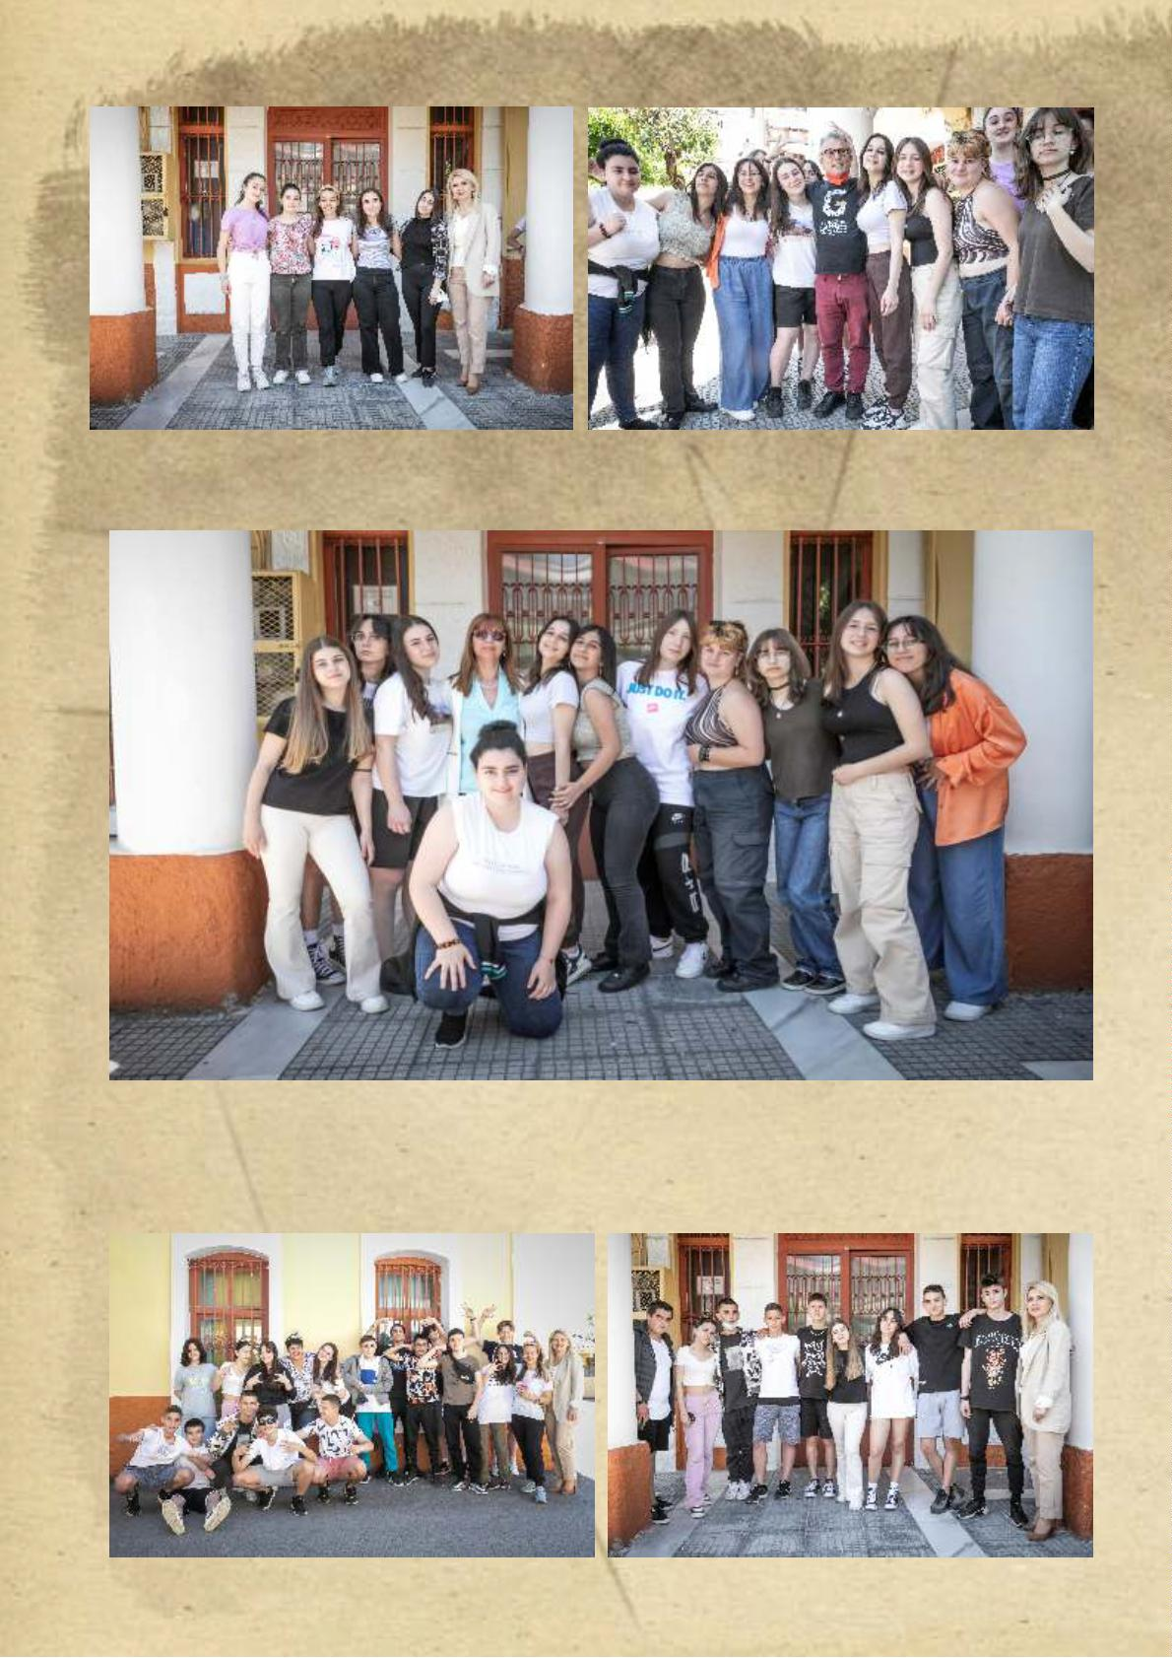

Slide 17
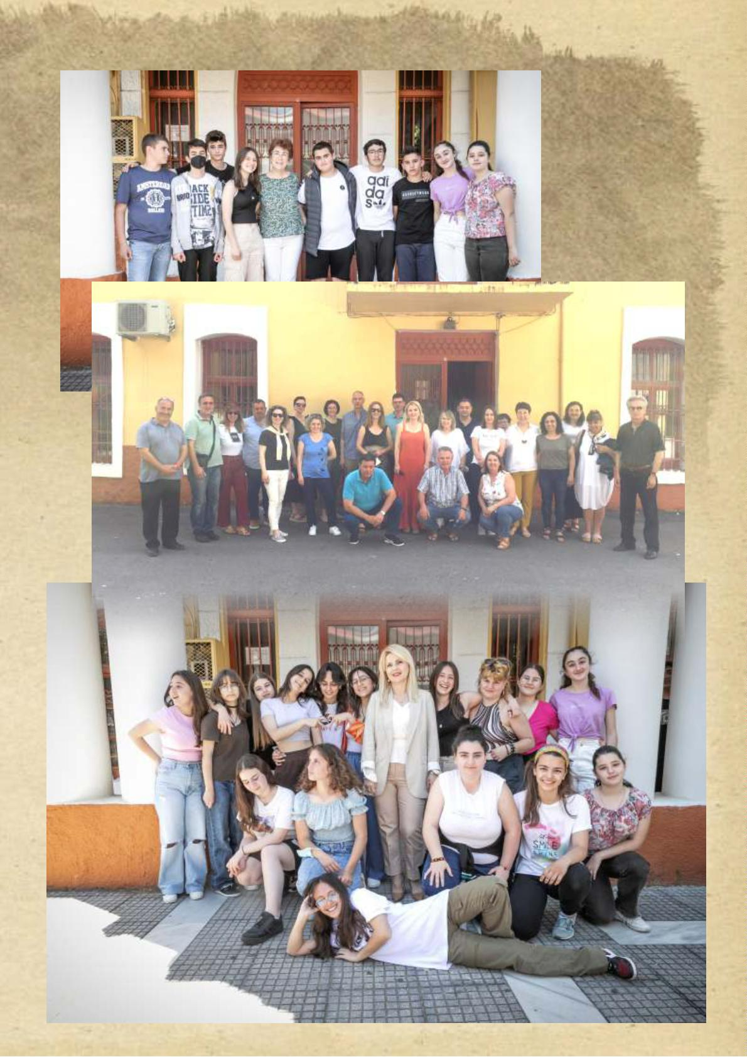

Slide 18
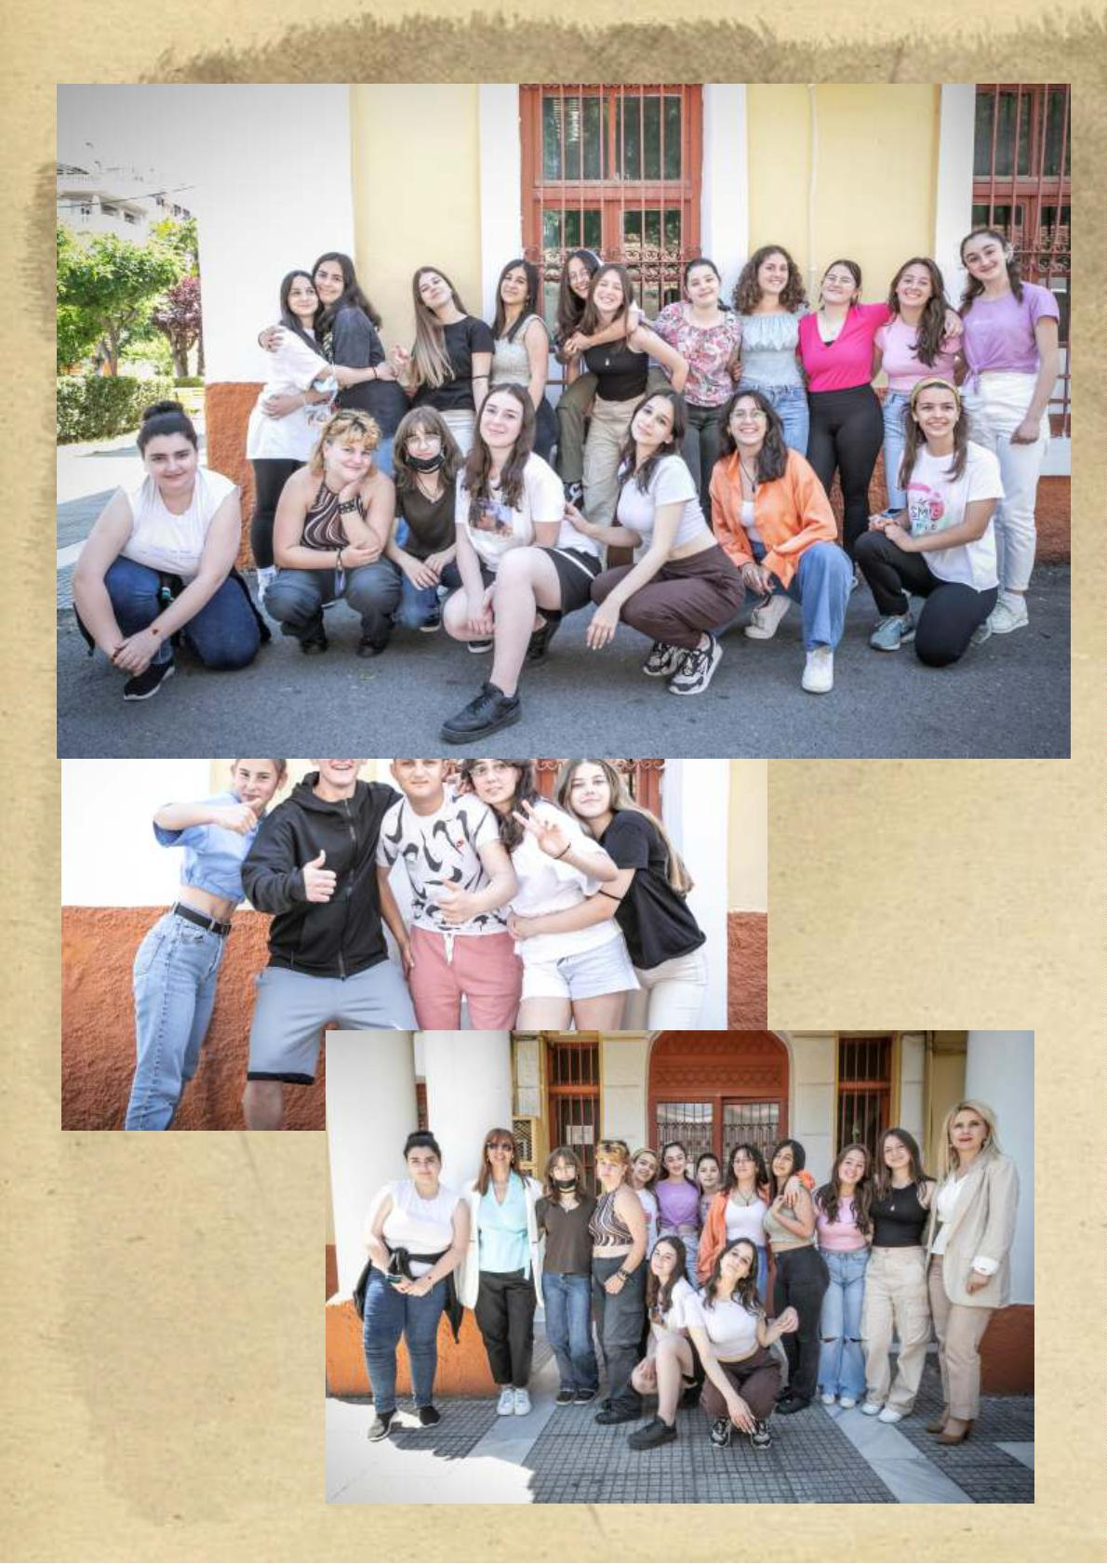

Slide 19
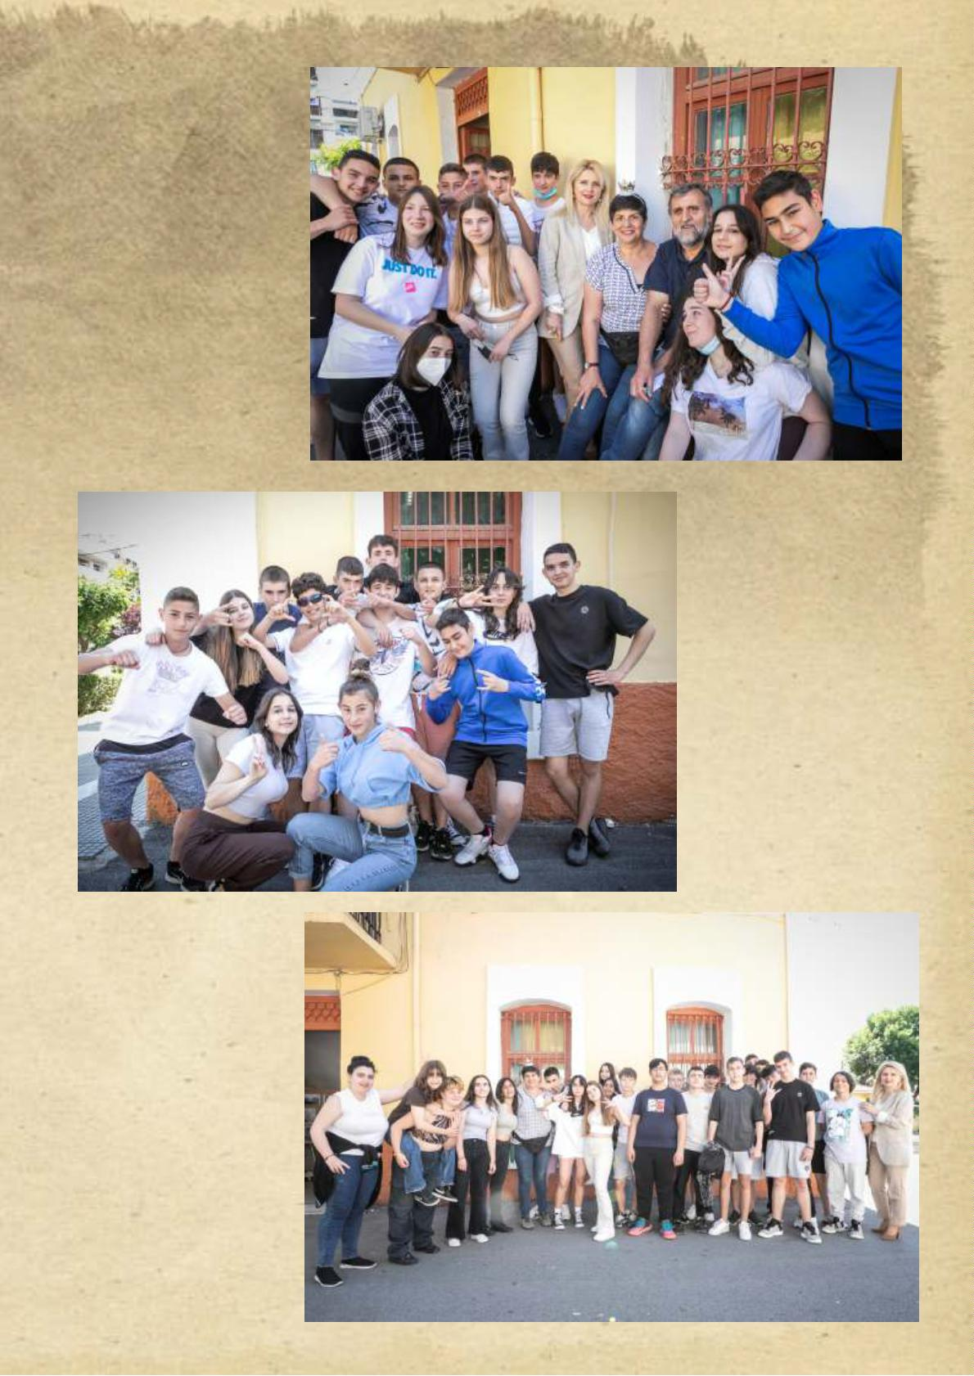

Slide 20

HꢀΣυνάντησήꢀμας
Σάββατο
16
Ιουνίου
..να γίνομαι άνεμος για το χαρταετό
και χαρταετός για τον άνεμο,
2032
ακόμη και όταν ουρανός δεν υπάρχει.
Οδυσσέας Ελύτης, Ο μικρός Ναυτίλος (1985)
στοꢀπροαύλιοꢀ
τουꢀσχολείου
20:00
«Έχεις τα πινέλα, έχεις τα χρώματα, ζωγράφισε τον
παράδεισο και μπες μέσα» (Νίκος Καζαντζάκης)
Αν δεν μπορείς να είσαι πεύκο στην κορυφή του λόφου,
χαμόδεντρο να γίνεις στην κοιλάδα,
« …Προτείνω, αυτό το
μέγιστο, εφ άπαξ δώρο που
μας κάνει ο χρόνος,
τη νεότητα, να μην την
ξοδέψετε τώρα ολόκληρη,
τώρα που δεν έχετε ακόμα
τα αντισώματα κατά των
απογοητεύσεων…». (Κική
Δημουλά)
μα να γίνεις το πιο όμορφο χαμόδεντρο στου ρυακιού την όχθη.
Γίνε ένας θάμνος, αν δεν μπορείς δέντρο να είσαι.
Κι αν δεν μπορείς να είσαι θάμνος, γίνε χλόη κι ομόρφαινε τις παρυφές του δρόμου.
Αν δεν μπορείς να είσαι δρυς, γίνε μικρή φιλύρα
αλλά η ομορφότερη κοντά στη λίμνη.
Να γίνουμε όλοι καπετάνιοι δεν μπορούμε,
χρειάζεται και πλήρωμα.
Έχει δουλειά για όλους, άφθονες δουλειές, μεγάλες και μικρές
και πρέπει ο καθένας μας ό,τι μπορεί να κάνει.
Αν δεν μπορείς να είσαι ο ήλιος, γίνε αστέρι,
από το μέγεθος ούτε κερδίζεις, ούτε χάνεις.
Να είσαι ο καλύτερος σ' αυτό που είσαι!
(Ντάγκλας Μάλλοχ)

